Slide 1




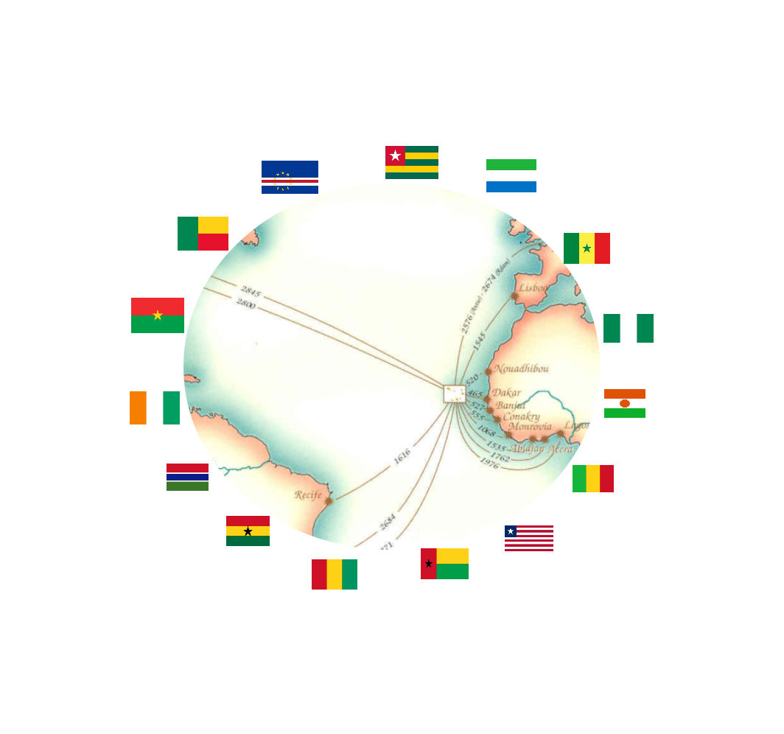
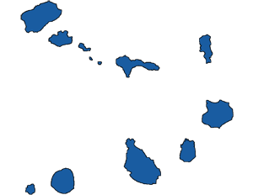
ROnDA / RODADA
DE NEGÓCIOS
09 JUNHO
______■________
2021
PRAIA
ILHA DE SANTIAGO
CABO VERDE
BUSINESS ROUND
WhatsApp:+351 964 406 800
Skype: setimocontinente
www.businessround.emergys.pt
info@atlanticbusinessforum.com
www.atlanticbusinessforum.com

Slide 2
09 JUNHO
______■________
2021
PRAIA
ILHA DE SANTIAGO
CABO VERDE
Index | Pag | Index | Pag
Préambule | 3 | Responsabilidades dos ASSOCIATED PARTNERS | 8
A Ronda / Rodada de Negócios | 4 | Assistência Jurídica e Intérprete | 9
A Dimensão Geoeconómica de Cabo Verde | 5 | O programa | 10
As ETAPAS da Ronda / Rodada de Negócios | 6 | Prazos para a manifestação de interesse e inscrições | 11
Metodologia de Ronda / Rodada de Negócios | 6 | Como participar | 12
Benefícios da Ronda / Rodada de Negócios | 7 | Local de realização – Cidade Velha | 13 - 14
Os principais benefícios de participar na Ronda de Negócios | 7 | Contactos | 15
Suporte aos negócios e às iniciativas Empresariais | 7
As actividades dos ASSOCIATED PARTNERS | 7
BUSINESS ROUND
WhatsApp:+351 964 406 800
Skype: setimocontinente
www.businessround.emergys.pt
info@atlanticbusinessforum.com
www.atlanticbusinessforum.com

Slide 3
PREÂMBULO
A Ronda de Negócios do Fórum sobre as «ATLANTIC BUSINESS FORUM» incluirá reuniões entre executivos de empresas e empreendedores provenientes de diferentes regiões, designadamente da América, de África, da Europa e de outras origens.
As áreas de interesse são, entre outras, as seguintes: oferta e procura de oportunidades de negócio; oferta e procura de parcerias empresariais e Expertises; oferta e procura de produtos (todos os tipos); oferta e procura de serviços (todos os tipos); e oferta e procura de equipamentos (todos os tipos).
09 JUNHO
________■________
2021
PRAIA
ILHA DE SANTIAGO
CABO VERDE
Focado nos negócios
Centrado nas oportunidades
PLANO
Acções
Resultados
Realista
Estratégico
Reavaliação
Pag 3

Slide 4
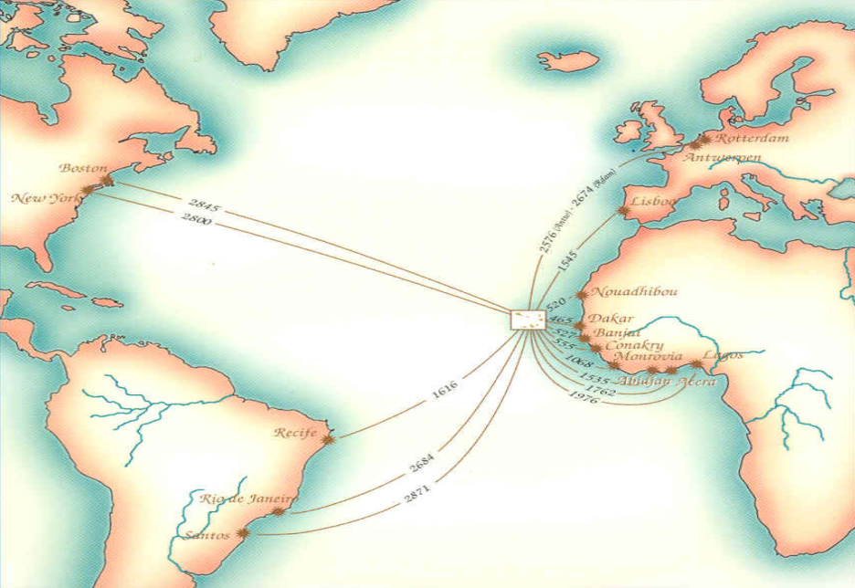

BUSINESS
ROUND
PONTE PARA MERCADOS,
PRODUTOS E SERVIÇOS
SUSTENTABILIDADE
E
RESILIÊNCIA
09-11 JUNHO
________■________
2021
PRAIA
ILHA DE SANTIAGO
CABO VERDE
GARANTIA E
OPORTUNIDADE
IMPORTAR
E EXPORTAR
DE
CABO VERDE
PARA O MUNDO
PARCERIAS E
COMPROMISSOS
PROMOVER
E DIFUNDIR
Estabilidade
Consolidação
Garantia
Transparência
Confiança
INOVAR NOS PRODUTOS
HOSPITALIDADE E
VALOR ACRESCENTADO
Competência
Eficiência
Excelência
INOVAR NOS
PROCESSOS
ECONOMIA
DIGITAL
Cabo Verde, o lugar onde a partida e o destino convergem
Crescimento
Mobilizar
Empreender
Expandir
NETWORK
CEDEAO
Partilhar
15 países
Sinergia
Sustentabilidade
Oportunidade
Simplicité
Um mercado com elevado potencial
Resiliência
Pag 4

Slide 5
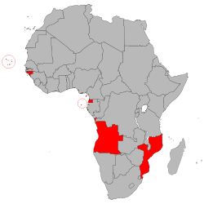
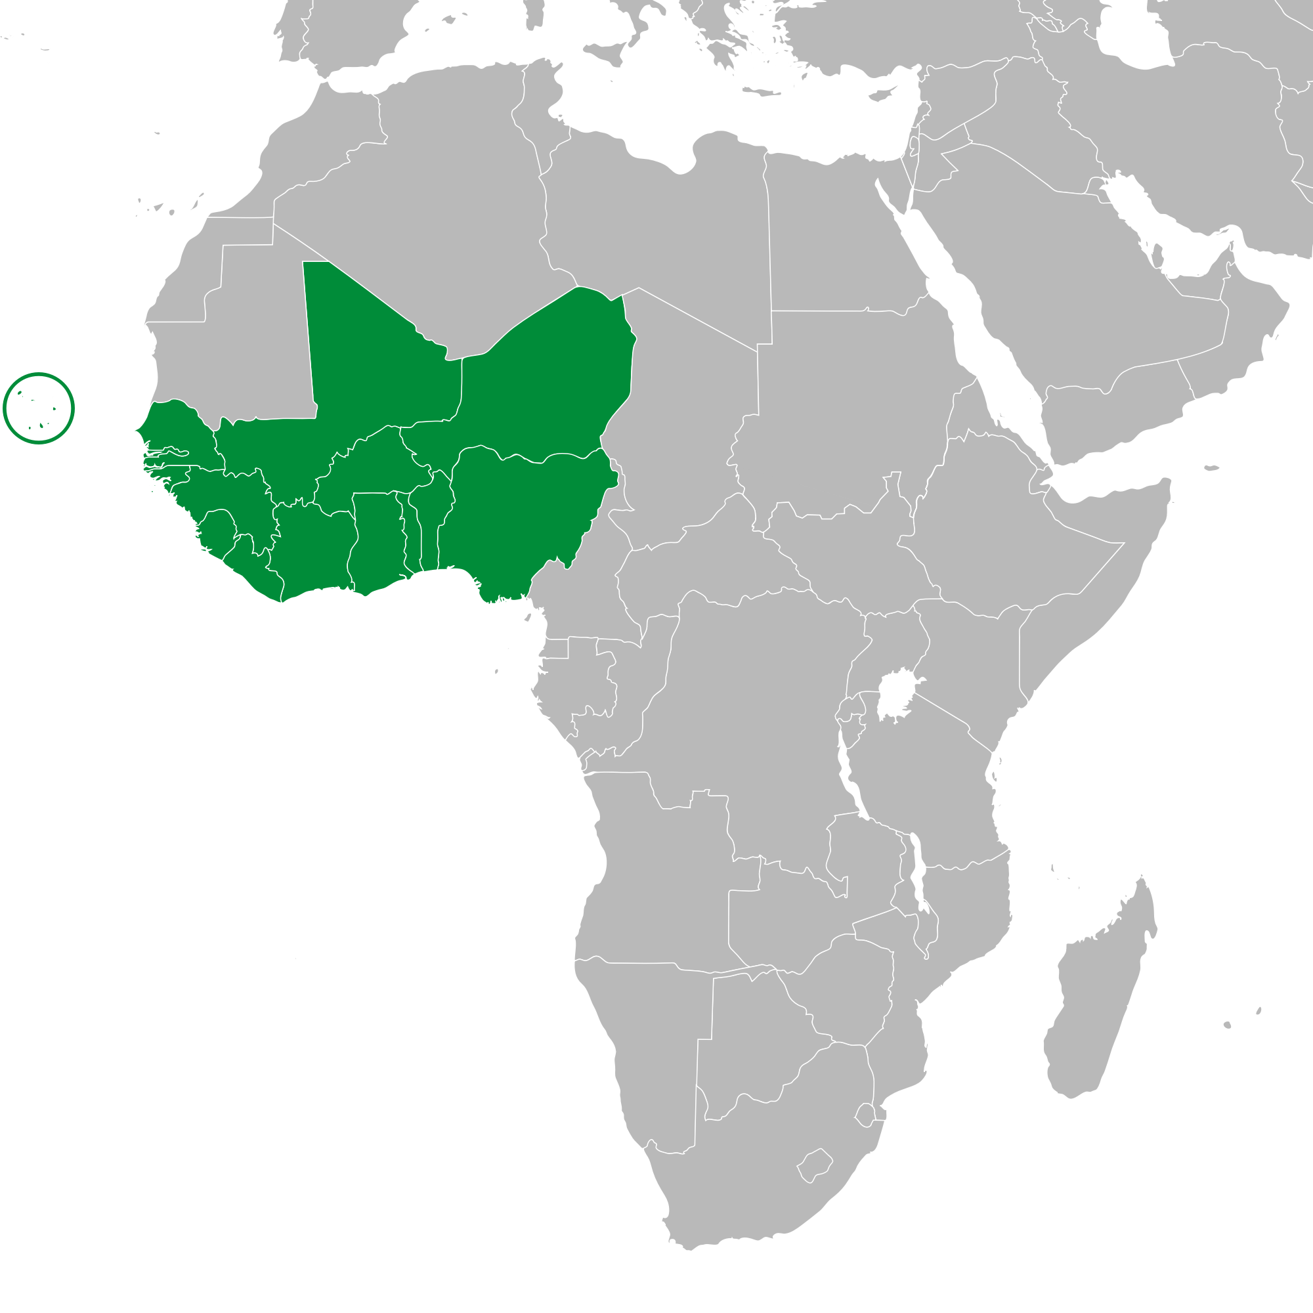
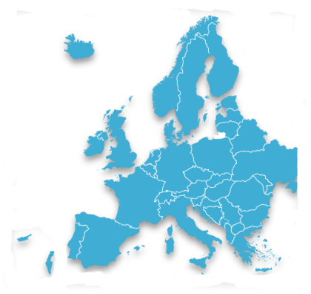
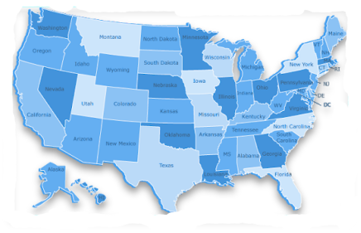
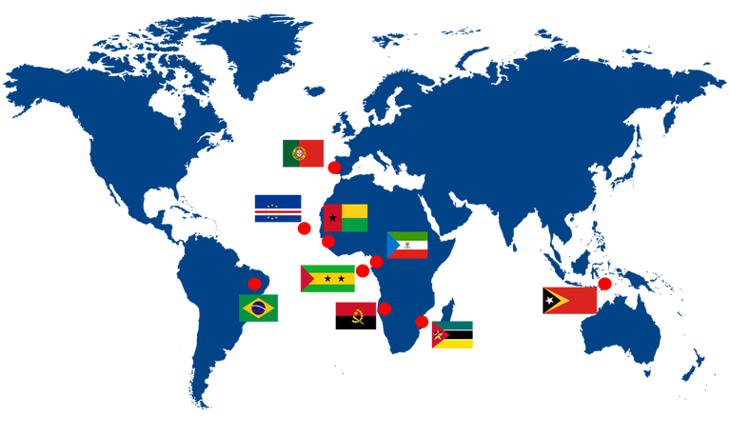
26 países
554.714.746 hab
■SADC
■CEEAC
■CEMAC
■Angola » Moçambique
■Angola » Guiné Equatorial » São Tomé e Príncipe
■Guiné Equatorial
CABO VERDE
ZEE: 734.265 Km2
Posição nos mercados
Posições nas regiões económicas
15 Países
397.205.519 hab
188.423.476 Utiliz. de Internet
47.4 % Penetração [ % Pop.]
6 Países
68.267.839 hab
14.624.555 Utiliz. de Internet
21.0 % Penetração [ % Pop.]
■
A DIMENSÃO GEOECONÓMICA DE CABO VERDE
■ União Europeia
■ ASEAN
■ MERCOSUL
■ SADC
■ CEEAC
■ CEMAC
País membro
PALOP
■Portugal
■Timor - Leste
■Brazil
■Angola » Moçambique
■Angola » G. Equatorial » São T. e Príncipe
■ Guiné Equatorial
■
CEDAO
País membro
Acordos especiais
Posições nas regiões económicas
■
Market position
UE / SPG+
27 Países
513.635.012 hab
Posição nos mercados
País membro
Acordos especiais
68 países
2.033.955.651 hab
■
461.255.831Utiliz. de Internet
90.4 % Penetração [ % Pop.]
■
USA / AGOA
CPLP
■ CEDAO - Comunidade Económica dos Estados da África Ocidental
■ PALOP - Países Africanos de Língua Oficial Portuguesa
■ CPLP - Comunidade dos Países de Língua Oficial Portuguesa
■ SADC - Comunidade de Desenvolvimento da África Austral
■ ASEAN - Associação de Nações do Sudeste Asiático
■ CEEAC - Comunidade Económica dos Estados da África Central
■ CEMAC - Comunidade Económica e Monetária da África Central
■ EU / SPG+ - Sistema de preferências generalizadas da União Europeia
■ USA / AGOA - Lei de Crescimento e Oportunidades para África
■ MERCOSUL - Mercado Comum do Sul
Por mar, por ar e por canal digital Cabo Verde liga o seu negócio a 2,8 bilhões de consumidores nos 4 continentes.
9 Países
292.111.889 hab
172.107.709 Utiliz. de Internet
61.4 % Penetração [ % Pop.]
333 812 486 hab
www.atlanticbusinessforum.com
292.892.868 Utiliz. de Internet
89.0 % Penetração [ % Pop.]

Slide 6
LES ÉTAPS DU BUSINESS ROUND
Le BUSINESS ROUND aura lieu le 09 Juin 2021, de 08h00 à 18h00. Les participants doivent s'inscrire dans la catégorie Business Executive. Le Business Round se compose de trois étapes:
ÉTAPE 1: Inscription des participants et soumission de leurs profils. Les participants, lors de leur inscription, doivent soumettre leur profil au Business Round à partir de 01 Août 2020.
ÉTAPE 2: Gestion et coordination des rencontres entre les participants inscrits au système, depuis le début des inscriptions jusqu'au 31 Janvier 2021.
ÉTAPE 3: Le 30 Avril 2021, l'ordre du jour de la réunion sera envoyé à tous les participants inscrits, en indiquant les profils des contreparties. Ceux-ci devraient également être enregistrés pour les réunions d'affaires prévues.
À mesure que les inscriptions deviennent effectives, les candidats recevront des mises à jour hebdomadaires sur les manifestations d'intérêt présentées pour les différents secteurs d'activité..
METHODOLOGIE DE BUSINESS ROUND
Les réunions du Business Round seront coordonnées en fonction des profils et des objectifs de chaque dirigeant ou entrepreneur inscrit. La gestion sera assurée par une équipe qui utilisera à cet effet un logiciel spécialisé. Chaque participant peut générer directement un agenda spécifique en fonction de ses objectifs ou avec l'aide d'assistants. À cette fin, chaque dirigeant ou entrepreneur inscrit peut effectuer une analyse des entreprises et des entrepreneurs avec lesquels il souhaite rencontrer et demander une réunion via le système informatique. La réunion sera programmée si la contrepartie accepte la demande de réunion. Aucune réunion ne sera programmée sans que les objectifs spécifiques soient fixés à l'avance.
Cependant, il est important de préciser que l'Organisation ne garantit pas que les participants auront les réunions prévues, car le but du BUSINESS ROUND est de planifier et de coordonner des réunions importantes et de qualité avec des objectifs spécifiques et bien définis. La programmation et la coordination des réunions dépendent de l'existence d'une contrepartie disposée à rencontrer des représentants d'entreprises enregistrées ou d'entrepreneurs, avec des objectifs très clairs. Les participants doivent avoir des compétences en prise de décision.
RONDA / RODADA DE NEGÓCIOS
A Ronda / Rodada de Negócios irá acontecer no dia 09 de Junho de 2021, das 8:00 às 15:30, em Cabo Verde. Os participantes deverão registar-se na categoria de Executivo de Negócios. A Ronda / Rodada de Negócios consiste em três etapas:
ETAPA 1: Registo dos participantes e submissão dos respectivos perfis. Os participantes, após registo, deverão enviar os seus perfis para a Ronda / Rodada de Negócios a partir de 1 de Agosto de 2020.
ETAPA 2: Gestão e coordenação de reuniões entre participantes registados no sistema, desde o início das inscrições até ao dia 30 de Abril de 2021.
ETAPA 3: No dia 15 de Maio de 2021, a Agenda das reuniões programadas, indicando os perfis das contrapartes, será enviada a todos os participantes registados. Estas devem estar igualmente registadas para as reuniões de negócios agendadas.
À medida que as inscrições se efectivam, os inscritos irão receber, semanalmente, informações actualizadas sobre as manifestações de interesse apresentadas para as diferentes áreas de negócios .
METODOLOGIA DE RONDA / RODADA DE NEGÓCIOS
As reuniões da Ronda / Rodada de Negócios do ATLANTIC BUSINESS FORUM serão coordenadas de acordo com os perfis e objectivos de cada Executivo ou Empreendedor inscrito. A gestão será feita por uma equipa que utilizará um software especializado para esse efeito. Cada participante poderá gerar directamente uma agenda específica de acordo com os seus objectivos ou com o auxílio de assistentes. Para isso, cada Executivo ou Empreendedor inscrito poderá efectuar uma análise das empresas e empreendedores com os quais deseja reunir-se e solicitar uma reunião através do sistema informático. A reunião será agendada se a contraparte aceitar a solicitação da reunião. Nenhuma reunião será agendada sem que sejam definidos previamente os objectivos específicos.
Contudo, é importante esclarecer que a Organização não garante que os participantes tenham as reuniões pretendidas, uma vez que o objectivo da Ronda / Rodada de Negócios é o planeamento e a coordenação de reuniões importantes e de qualidade, com objectivos específicos e bem determinados. O agendamento e a coordenação das reuniões dependem da existência de uma contraparte disposta a reunir-se com os representantes das empresas ou empreendedores inscritos, com objectivos muito claros. Os participantes devem ter capacidade de decisão.
Pag 6

Slide 7
BENEFÍCIOS DA RONDA / RODADA DE NEGÓCIOS DO FÓRUM
Se a sua empresa ou actividade estiver ligada ao comércio, importação e exportação, logística, investimento e participação empresarial, exercício da função de executivo de inovação, Tecnologias de Informação, Marketing, Comércio Electrónico, agricultura, pecuária, turismo, hotelaria, formação ou consultoria, uma reunião na Ronda / Rodada de Negócios pode oferecer-lhe importantes oportunidades de negócio, assim como ajudá-lo a encontrar soluções para expandir o seu mercado, ligando-o a parceiros ou potenciais parceiros estratégicos num mercado de elevado potencial e pleno de oportunidades de negócios.
Os principais benefícios de participar na Ronda de Negócios do Fórum são:
■ Economia de tempo e logística: cada executivo ou empreendedor, através da Ronda de Negócios, poderá realizar até 16 reuniões de 30 minutos cada, durante o dia 09 de Junho de 2021, sendo que cada uma das reuniões é previamente preparada, o que possibilitará resultados concretos de acordo com os objectivos definidos. Se a sua empresa inscrever, por exemplo, 4 executivos, ela poderá realizar até 64 reuniões importantes com executivos de 20 países num único dia, o que em outras circunstâncias significaria semanas ou mesmo meses de viagens, estadias, coordenação e tempo necessário para o efeito.
■ Expansão da sua base de contactos de negócio e conhecer outros players do seu sector Core, fazendo alianças e parcerias que permitam alargar a sua rede de negócios.
■ Estabelecer contactos com as principais empresas e profissionais do sector da sua actividade que, de outra forma, seriam muito difíceis de conseguir.
■ Expandir as suas redes comerciais e de negócio no mercado africano, americano e de outros continentes.
SUPORTE AOS NEGÓCIOS E ÀS INICIATIVAS EMPRESARIAIS
O ATLANTIC BUSINESS CENTER e a sua rede dos parceiros estratégicos, os «ASSOCIATED PARTNERS», apoiam a sua empresa, ajudando-a a posicionar-se nos mercados, antes, durante e após o evento.
Os Parceiros, aqui designados «ASSOCIATED PARTNERS», planeiam , dirigem e coordenam as actividades relacionadas à comercialização e venda de produtos e / ou serviços geridos pelo ATLANTIC BUSINESS FÓRUM, bem com apoia as empresas e empreendedores nos marcados onde actuam.
As actividades dos «ASSOCIATED PARTNERS», consistem no segunte:
■ Coordenação das actividades da rede empresarial na região geográfica sob a sua direcção;
■ Definição e gestão do mercado sob a sua direcção;
■ Planeamento e agendamento de reuniões;
■ Levantamento de oportunidades e necessidades das empresas da rede;
■ Preparação de propostas;
■ Negociação com as entidades públicas com responsabilidade de atrair investimento externo para o respectivo País, de modo a se conseguir os benefícios e as vantagens legais para as empresas interessadas;
■ Garantia da qualidade das iniciativas empresariais no território onde as empresas da rede actuam;
■ Análise de mercado;
■ Garantir negócios entre clientes e fornecedores;
Pag 7

Slide 8
As responsabilidades dos ASSOCIATED PARTNERS abrangem, em particular, o seguinte:
■ Coordenação e gestão dos interesses das empresas da rede nas áreas em que actuam;
■ Validação e acompanhamento das propostas apresentadas pelas empresas da rede;
■ Acompanhamento dos negócios promovidos pelas empresas da rede;
■ Elaboração de relatórios periódicos e promoção de informações sobre as oportunidades de negócios e de parcerias junto do sector privado nos respectivos países;
■ Monitorar a satisfação das empresas locais integrantes da rede empresarial;
■ Propor soluções e condições para fornecimento de produtos e serviços;
■ Actualizar a Base de Dados de clientes, fornecedores e das empresas da rede em geral;
■ Propor uma lista de produtos prioritários para o mercado sob a sua coordenação;
■ Elaboração de relatório periódico das necessidades do mercado ;
■ Definir campanhas promocionais para seu território comercial;
■ Garantir o cumprimento das metas de vendas, definir e monitorar os seus desvios, implementando acções correctivas, se necessário;
■ Estudar e analisar os diversos segmentos de mercado e canais de distribuição, propondo políticas a serem adoptadas;
■ Criar e monitorar a implementação de um plano de marketing regular.
Para o evento de Junho de 2021, em Cabo Verde, a Ronda / Rodada de Negócios será no dia 09 de Junho de 2021, das 08:00 às 15:30.
As funções dos «ASSOCIATED PARTNERS» são muito importantes. Assim,, em cada País onde o ATLANTIC BUSINESS FÓRUM actua, haverá uma equipa coordenada por um «ASSOCIATED PARTNER», complementando sua acção com a de gestor representante da ATLANTIC BUSINESS FÓRUM.
Pag 8

Slide 9

ASSISTÉNCIA JURÍDICA E INTÉRPRETE :
Duas equipas especializadas estarão permanentemente à disposição dos participantes no BUSINESS ROUND ao longo de todo o dia 9 de Junho de 2021:
1. Uma equipa de intérpretes em três línguas: portugês; Françês e inglês; e
2. Uma equipa de juristas.
Estas duas equipas ficarão disponíveis, depois do evento e durante todo o tempo, para acompanar os participantes na formalização e na consolidação dos negócios no mercado da CEDEAO.
Apoio Jurídico às Empresas
Com a segurança da protecção Jurídica dos especialistas, você tem tudo em mãos enquanto empresário para fazer face a todo tipo de questões Jurídicas, no conjunto dos Países da CEDEAO.
09 JUIN
________■________
2021
PRAIA
ILHA DE SANTIAGO
CABO VERDE
Enquanto participante no ATLANTIC BUSINESS FORUM, concentre na sua Empresa e nos seus negócios, que os especialistas tomarão em maõs com eficácia todas as questões Jurídicas e Fiscais, para si e para a sua Empresa, no conjunto dos Países da CEDEAO.
Pag 9

Slide 10
PROGRAMA
3º DIA - 11 JUNHO
2021
11 Junho
Painel II
WORKSHOP ECONÓMICO E FINANCEIRA
Painel II
«FINANCIAMENTO DO SECTOR PRIVADO NA CEDEAO»
1º DIA - 9 JUNHO
2º DIA - 10 JUNHO
BUSINESS ROUND
APRESENTAÇÕES
■ Cabo Verde
■ Senegal
■ Gâmbia
■ Costa do Marfim
■ Benin
APRESENTAÇÕES
■ Nigéria
■ Mali
■ Burkina Faso
■ Níger
■ Serra Leoa
Moderador: Cabo Verde
Oradores :
■ Banco de Investimento e de Desenvolvimento da CEDEAO
■ Fundo Africano de Garantia e de Cooperação Económica - FAGACE
■ Banco Africano de Desenvolvimento - BAD
■ Sociedade Financeira International - SFI
Acreditação - 08:00 – 08:15
8:00 – 10:00
Business Round
Coffee-Break
08:15 – 10:15
10:00 – 10:30
2021
11 Junho
Conferência II
Coffee-Break
Conferência II
«ACESSO AO MERCADO PREFERÊNCIAL DOS EUA»
10:15 – 10:45
Coffee-Break
Business Round
2021
10 Junho
Oportunidade de negócios
2021
10 Junho
Oportunidade de negócios
Moderador: Cabo Verde
Conferencista: USA / AGOA
16:30 – 17:00
10:45 – 12:30
10:30 – 12:30
Almoço
Coffee-Break
Almoço
12:30 – 14:00
10:30 – 11:00
08:30 – 10:30
14:30 – 16:30
13:00 – 14:30
WORKSHOP ECONÓMICO E FINANCEIRA
Painel III - «DESENVOLVIMENTO DA ECONOMIA DIGITAL EM ÁFRICA: A importância das Start-Ups na Inovação de Mercados e Empreendedorismo Jovem»
Business Round
2021
11 Junho
Painel III
14:00 – 15:30
Tempo livre
2021
10 Junho
Oportunidade de negócios
2021
10 Junho
Oportunidade de mercados
Moderador: Cabo Verde
Oradores :
■ Commissão da CEDEAO
■ ANPROTEC - Brasil
■ Agência Françaisa de Desenvolvimento - AFD
> 18:30
Almoço
2021
9 de Junho
Sessão de Abertura do Fórum
Empresarial
13:00 – 14:30
14:30 – 16:30
11:00 -13:00
Coffee-Break
17:00 -18:30
16:30 – 17:00
2021
11 Junho
Conferência III
Conferência III
«ACESSO AO MERCADO PREFERÊNCIAL DA UNIÃO EUROPEIA»
Conferência I
«ACESSO AO MERCADO PREFERÊNCIAL DA CEDEAO»
17:00 – 17:15
APRESENTAÇÕES
■ Gana
■ Togo
■ Guiné-Conacri
■ Guiné-Bissau
■ Libéria
Moderador: Cabo Verde
Conferencista: UE / SPG +
WORKSHOP ECONÓMICO
17:00 – 19:00
Panel I
«BRASIL: O Potencial e Oportunidade de Cooperação Técnica e Empresarial»
Moderador: Cabo Verde
Conferencista: CEDEAO
17:15 – 19:15
2021
11 Junho
Sessão de encerramento
2021
11 Junho
JANTAR DE GALA
Nota:
Alguns dos nomes mencionados ainda estão em processo de confirmação.
Pag 10
19:00 – 19:30
20:30 – 23:00

Slide 11
PRAZOS PARA A MANIFESTAÇÃO DE INTERESSE E INSCRIÇÕES
Prazo limite de inscrição para participar no Fórum Empresarial e nos encontros institucionais
Prazo limite de inscrição para participar na rodada / ronda de negócios
2021
10 Junho
APRESENTAÇÃO DE OPORTUNIDADES NA CEDEAO
2020
01
Agosto
2021
31
Janeiro
2021
30
Abril
2021
09
Junho
2021
10 E 11
Junho
2021
11 Junho
ACESSO A MERCADOS PREFERENCIAIS
Abertura de inscrições para manifestação
de interesse e participação no Fórum
BUSINESS FORUM
BUSINESS ROUND
Pag 11

Slide 12
COMO PARTICIPAR
Todos os interessados estão convidados a participar no ATLANTIC BUSINESS FORUM subordinado ao tema «Oportunidades de Negócio e Parcerias Empresariais no Espaço da CEDAEO».
Para participar no Fórum é necessário efectuar registo prévio, o qual poderá ser feito numa das seguintes modalidades:
1. Registo online através da plataforma: www.atlanticbusinessforum.com; ou
2. Envio de um formulário de inscrição devidamente preenchido e que poderá ser descarregado na referida plataforma.
Para efeitos de registo, devem ser seguidas rigorosamente todas as instruções inseridas, quer no Regulamento do Evento, quer no formulário de inscrição.
09 JUNHO
________■________
2021
PRAIA
ILHA DE SANTIAGO
CABO VERDE
Pag 12

Slide 13
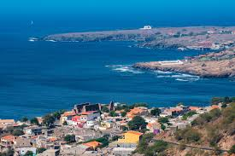
Cidade velha
BREVE HISTÓRIA
A cidade da Ribeira Grande de Santiago, mais conhecida por Cidade Velha, sede do concelho com o mesmo nome, situa-se a cerca de 15 km da cidade da Praia, na Ilha de Santiago. Possui duas freguesias, Santíssimo Nome de Jesus e São João Baptista. Proclamada no século XVI, a Cidade Velha é considerada o berço de Cabo Verde.
Fundada em 1462, dois anos após a chegada dos navegadores portugueses à ilha de Santiago, foi a primeira cidade erguida pelos portugueses em África e a primeira capital de Cabo Verde. A escolha do local - um vale profundo, na foz de uma ribeira, a chamada Ribeira Grande - como centro do povoamento e implantação de uma povoação foi principalmente determinada pela abundância de água e pelas facilidades para a agricultura. O terreno acidentado influenciou a implantação dos edifícios, organizando-se a povoação em anfiteatro, orientado ao mar.
A Ribeira Grande serviu de base de tráfico de escravos e para aprovisionamento dos navios no seu período áureo, desde meados do século XV até finais do século XVI, durante o qual passaram pelo seu porto escravos de África para outras partes do Mundo, mantendo ainda alguma importância no início do século XVII, devido sobretudo ao tráfico negreiro. Ainda no século XV, foi porto de escala de Vasco da Gama, na sua viagem de descoberta do caminho marítimo para a Índia, e de Cristóvão Colombo, na sua terceira viagem para a América.
Os frequentes ataques de navios piratas nomeadamente de Francis Drake, levaram à fuga das populações para a vila de Praia de Santa Maria. Com o fim do tráfico de escravos e pelo facto de se situar junto a uma zona de pântanos, exposta a muitas doenças, os navegadores passaram a acostar no porto da Praia de Santa Maria, hoje cidade da Praia, capital de Cabo Verde. A Ribeira Grande entrou em declínio, e em 1769 perdendo o seu estatuto de capital. Em 2005, com a reconstituição do concelho da Ribeira Grande de Santiago, a cidade voltou a ser proclamada.
A Cidade Velha conserva um significativo número de edifícios e ruínas, como a mais antiga igreja colonial do mundo, a Igreja de Nossa Senhora do Rosário, construída em 1495, em estilo manuelino. Em 10 de Maio de 2009, foi classificada pela UNESCO como Património Mundial da Humanidade e, no dia 26 de Junho do mesmo ano, como uma das Sete Maravilhas do Mundo de origem Portuguesa.
Pag 13

Slide 14
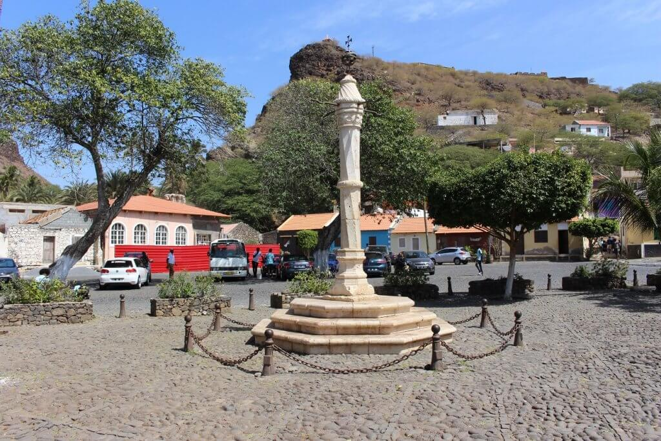
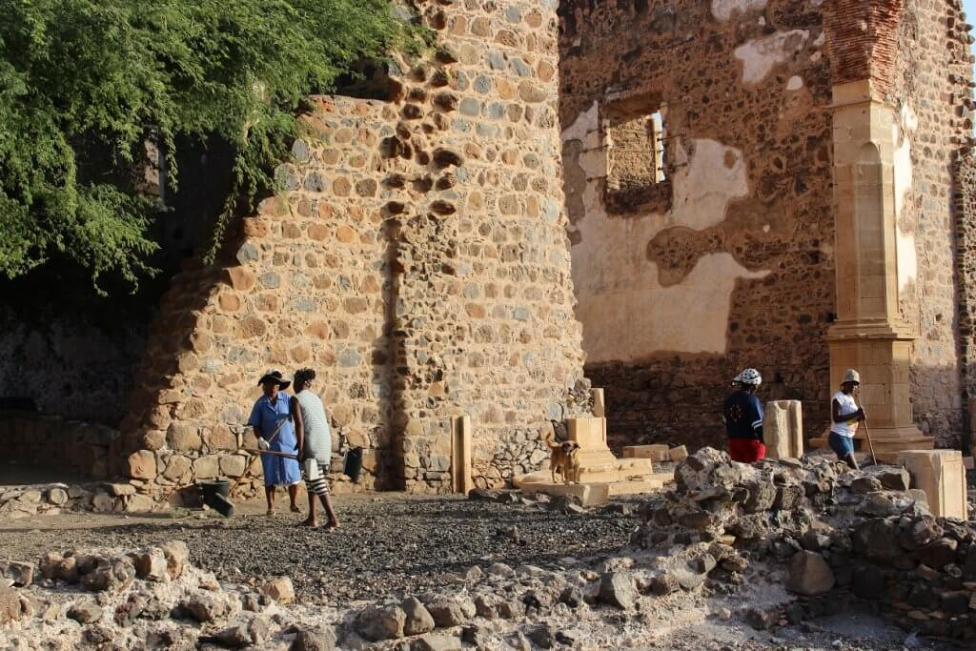
Cidade velha
BREVE HISTÓRIA
No dia 31 de Janeiro de 2012, perto da foz da Ribeira Grande de Maria Parda, encerraram-se as comemorações dos 550 Anos do Povoamento de Cabo Verde com a inauguração de um Memorial, oferecido pela UCCLA (União das Cidades Capitais de Língua portuguesa). A obra, da autoria da escultora Maria Luísa Alte da Veiga, é feita em bronze e em pedra local, reproduzindo uma caravela, a cruz da Ordem de Cristo e o símbolo do Município da Ribeira Grande de Santiago. O Memorial contém a seguinte inscrição: «Aqui arribaram, em 1 de Maio de 1460, os navegadores António da Noli e Diogo Gomes, ao serviço do Infante português D. Henrique».
Lugares de Interesse
O Pelourinho, erguido em 1512 ou 1520. Neste pilar de mármore, os escravos rebeldes eram punidos publicamente. Foi restaurado nos anos 60. Está na praça principal da cidade.
O Forte Real de São Filipe, que domina a cidade 120 metros acima do nível do mar, foi construído em 1587-93. Este forte foi erguido como defesa contra os ataques dos piratas e corsários, principalmente franceses e ingleses.
A Igreja de Nossa Senhora do Rosário, a igreja colonial mais antiga do mundo, construída em 1495. Tem uma capela lateral em estilo gótico manuelino.
As ruínas do Convento de São Francisco, construído em 1657 numa encosta fora do centro da cidade. Serviu como local de culto e de formação. Foi saqueado e danificado no assalto de piratas em 1712. A igreja do convento foi restaurada em 2002.
As ruínas da Sé Catedral, cuja construção foi iniciada em 1556 e concluída em 1705, tendo sido pilhada e severamente danificada por piratas franceses em 1712. As suas impressionantes ruínas (a igreja tinha 60 m de comprimento) foram conservadas em 2004.
Muitas casas tradicionais podem ser encontradas ao longo da Rua Banana e da Rua Carreira. A Rua Banana, que conduz à igreja, foi a primeira rua de urbanização portuguesa nos trópicos.
A Sé Catedral da cidade começou a ser erguida em 1555, sendo concluída em 1693, quando a cidade já tinha perdido muito de sua importância. Foi saqueada e severamente danificada por piratas franceses em 1712.
Clima
A Cidade Velha tem um clima quente de deserto. Tem uma precipitação média de 201 milímetros e uma temperatura média de 25.2 °C. O mês mais frio é Janeiro (média 23 °C) e o mais quente é Outubro (média 28 °C).
Pag 14

Slide 15
ROnDA / RODADA
DE NEGÓCIOS
09 JUNHO
________■________
2021
PRAIA
ILHA DE SANTIAGO
CABO VERDE
CONTACTOS
BUSINESS FORUM
WhatsApp:+351 964 406 800
Viber:+351 964 406 800
Skype: setimocontinente
www.businessround.emergys.pt
info@atlanticbusinessforum.com
www.atlanticbusinessforum.com
Pag 15

